Slide 1
Dirección General Jurídica
Dirección de Área Técnica y de Situación Patrimonial
IMPLEMENTACIÓN DEL SISTEMA DE EVOLUCIÓN PATRIMONIAL, DECLARACIÓN DE INTERESES Y CONSTANCIA DE PRESENTACIÓN DE LA DECLARACIÓN FISCAL

Slide 2
ANTECEDENTES DE LA OBLIGACIÓN RELATIVA A LA PRESENTACIÓN DE DECLARACIONES DE SITUACIÓN PATRIMONIAL EN LOS MUNICIPIOS ANTECEDENTES (PRESENTACIÓN DE LA DSP)
Título Sexto “De la Situación Patrimonial de los Servidores Públicos”
Artículo 93.- Tienen obligación de presentar declaración patrimonial:
…IV. En los Gobiernos Municipales, ante el Congreso del Estado, por conducto de los Ayuntamientos.
Los presidentes o presidentes de los consejos municipales, regidores, concejales, síndicos, secretarios generales, tesoreros, encargados de la Hacienda Municipal, subtesoreros, secretarios, jueces municipales, coordinadores, directores, subdirectores, delegados municipales, contralores, jefes y subjefes de departamento y de oficina, elementos operativos de seguridad pública, oficiales mayores, oficiales de registro civil, supervisores, auditores, subauditores, generales, contadores y subcontadores en general, administradores y cajeros generales, cajeros pagadores e inspectores y los demás servidores establecidos en las leyes y reglamentos municipales.

Slide 3
ANTECEDENTES DE LA OBLIGACIÓN RELATIVA AL REGISTRO, CONTROL Y VERIFICACIÓN DE LAS DECLARACIONES DE S.P. DE LOS SERVIDORES PÚBLICOS MUNICIPALES
Artículo 94 de la Ley de Responsabilidades de los Servidores Públicos del Estado de Jalisco:
El control, registro y verificación de la situación patrimonial de los servidores públicos obligados a declararla, estará a cargo, en los términos de esta Ley, de:
…II. El Congreso del Estado, en el Poder Legislativo de conformidad a su Ley Orgánica.

Slide 4
¿QUÉ DISPONÍA AL RESPECTO LA LEY ORGÁNICA DEL PODER LEGISLATIVO DEL ESTADO DE JALISCO?
Artículo 55.
1. El Órgano Técnico de Responsabilidades tiene las siguientes atribuciones:
IV. Solicitar, previa autorización de la Comisión de Responsabilidades, la información relativa a las declaraciones de situación patrimonial de los servidores públicos de la competencia del Congreso del Estado, evaluándolas y dictaminando sobre su cumplimiento e improcedencia
…
VI. Recibir, revisar, resguardar y en su caso remitir a la Comisión de Responsabilidades la información relativa a las declaraciones de situación patrimonial que le sean solicitadas.
…
Artículo 99.
1. Corresponde a la Comisión de Responsabilidades el estudio y dictamen o el conocimiento, respectivamente, de los asuntos relacionados con:
…III. El estudio y dictamen de los supuestos de incumplimiento de la obligación de presentar la declaración de situación patrimonial.
…

Slide 5
OBLIGACIONES EN MATERIA DE SITUACIÓN PATRIMONIAL EN EL MARCO DEL SISTEMA NACIONAL ANTICORRUPCIÓN
Decreto Constitucional en Materia de Combate a la Corrupción, publicado el día 27 de mayo de 2015 en el Diario Oficial de la Federación.
Entre otras bases constitucionales para sustentar los pilares del Sistema Nacional Anticorrupción, incluyó la reforma al artículo 108 de la Constitución Política de los Estados Unidos Mexicanos, a través de la cual se adicionó la obligación por parte de los servidores públicos a presentar, bajo protesta de decir verdad, su declaración patrimonial y de intereses ante las autoridades competentes y en los términos que determine la ley.

Slide 6
OBLIGACIONES EN MATERIA DE SITUACIÓN PATIRMONIAL EN EL MARCO DEL SISTEMA ANTICORRUPCIÓN
Ley General de Responsabilidades Administrativas.
Artículo 32. Estarán obligados a presentar las declaraciones de situación patrimonial y de intereses, bajo protesta de decir verdad y ante las Secretarías o su respectivo Órgano interno de control, todos los Servidores Públicos, en los términos previstos en la presente Ley. Asimismo, deberán presentar su declaración fiscal anual, en los términos que disponga la legislación de la materia.

Slide 7
COMPETENCIA DE LOS ÓRGANOS INTERNOS DE CONTROL MUNICIPALES CONFORME A LA LGRA
Artículo 3
...
XXI. Órganos internos de control: Las unidades administrativas a cargo de promover, evaluar y fortalecer el buen funcionamiento del control interno en los entes públicos, así como aquellas otras instancias de los Órganos constitucionales autónomos que, conforme a sus respectivas leyes, sean competentes para aplicar las leyes en materia de responsabilidades de Servidores Públicos.
¿QUÉ SON LOS ENTES PÚBLICOS PARA EFECTOS DE LA FRACCIÓN ANTERIOR?
X. Ente público: Los Poderes Legislativo y Judicial, los órganos constitucionales autónomos, las dependencias y entidades de la Administración Pública Federal, y sus homólogos de las entidades federativas, los municipios y alcaldías de la Ciudad de México y sus dependencias y entidades, la Procuraduría General de la República y las fiscalías o procuradurías locales, los órganos jurisdiccionales que no formen parte de los poderes judiciales, las Empresas productivas del Estado, así como cualquier otro ente sobre el que tenga control cualquiera de los poderes y órganos públicos citados de los tres órdenes de gobierno;

Slide 8
SISTEMA DE EVOLUCIÓN PATRIMONIAL ÓRGANOS INTERNOS DE CONTROL CONFORME A LA LGSNA
Ley General del Sistema Nacional Anticorrupción
Artículo 3.
…
VI. Entes públicos: los Poderes Legislativo y Judicial, los organismos constitucionales autónomos, las dependencias y entidades de la Administración Pública Federal y sus homólogos de las entidades federativas; los municipios y las alcaldías de la Ciudad de México y sus dependencias y entidades; la Procuraduría General de la República y las fiscalías o procuradurías locales; los órganos jurisdiccionales que no formen parte de los poderes judiciales; las empresas productivas del Estado, así como cualquier otro ente sobre el que tenga control cualquiera de los poderes y órganos públicos antes citados de los tres órdenes de gobierno;
…
VII. Órganos internos de control: los Órganos internos de control en los Entes públicos;

Slide 9
DEL SISTEMA DE EVOLUCIÓN PATRIMONIAL, DE DECLARACIÓN DE INTERESES Y CONSTANCIA DE PRESENTACIÓN DE DECLARACIÓN FISCAL CONFORME A LA LGSNA
Para hablar del tema de declaraciones, se debe hablar del Sistema antes referido.
Artículo 49. La Plataforma Digital Nacional del Sistema Nacional estará conformada por la información que a ella incorporen las autoridades integrantes del Sistema Nacional y contará, al menos, con los siguientes sistemas electrónicos:
Sistema de evolución patrimonial, de declaración de intereses y constancia de presentación de declaración fiscal; …
Artículo 51. Los sistemas de evolución patrimonial y de declaración de intereses, así como de los Servidores públicos que intervengan en procedimientos de contrataciones públicas, operarán en los términos de la Ley General de Responsabilidades Administrativas.

Slide 10
OBLIGACIÓN DE PRESENTAR DECLARACIONES DE SITUACIÓN PATRIMONIAL EN EL MARCO DEL SISTEMA ANTICORRUPCIÓN DEL ESTADO DE JALISCO
Decreto 25886/LX/16, publicado el día 26 de noviembre de 2016 en el Periódico Oficial “El Estado de Jalisco”
Se reformó el artículo 92 de la Constitución Política del Estado de Jalisco, se elevó a rango constitucional la obligación por parte de todos los servidores públicos, a presentar bajo protesta de decir verdad sus declaraciones de situación patrimonial y de intereses, así como la constancia de presentación de la declaración fiscal, ante las autoridades competentes y en los términos de las leyes de correspondientes.

Slide 11
OBLIGACIÓN DE PRESENTAR DECLARACIONES DE SITUACIÓN PATRIMONIAL EN EL MARCO DEL SISTEMA ANTICORRUPCIÓN DEL ESTADO DE JALISCO
Decreto 26408 /LXI/17 reforma complementaria, publicado el 18 de Julio de 2017 en el Periódico Oficial “El Estado de Jalisco”
Artículo 106 fracción IV.
Entre otros supuestos, obliga a los entes públicos municipales a contar con órganos internos de control, encargados de llevar a cabo las atribuciones que les atribuye la Ley General de Responsabilidades Administrativas.
(Prevenir, corregir, investigar, substanciar las faltas administrativas en que incurran los servidores públicos del respectivo ente, así como para revisar el ingreso, egreso, manejo, custodia, y aplicación de recursos públicos.)

Slide 12
OBLIGACIÓN DE PRESENTAR DECLARACIONES DE SITUACIÓN PATRIMONIAL EN EL MARCO DEL SISTEMA ANTICORRUPCIÓN DEL ESTADO DE JALISCO
Ley de Responsabilidades Políticas y Administrativas del Estado de Jalisco, publicada el 26 de septiembre 2017, en el Periódico Oficial “El Estado de Jalisco”
Artículo 52.
1. Los órganos internos de control tendrán, respecto al ente público correspondiente y de conformidad con las normas y procedimientos legales aplicables, las siguientes atribuciones:
…
VII. Recibir y en su caso, requerir, las declaraciones de situación patrimonial, de intereses y la constancia de presentación de la declaración fiscal de los servidores públicos, así como inscribirlas y mantenerlas actualizadas en el sistema correspondiente;
VIII. Realizar verificaciones aleatorias de las declaraciones que obren en el sistema de evolución patrimonial, de declaración de intereses y de declaración fiscal con propósitos de investigación y auditoría;
IX. Requerir a los servidores públicos las aclaraciones pertinentes cuando sea detectado un aparente incremento inexplicable de su patrimonio;
…

Slide 13
¿QUÉ ES LA DECLARACIÓN DE SITUACIÓN PATRIMONIAL?
Es el instrumento establecido en el artículo 33 de la Ley General de Responsabilidades Administrativas, aplicable de conformidad con el artículo 46 numeral 2 fracción II de la Ley de Responsabilidades Políticas y Administrativas del Estado de Jalisco (en adelante LRPA), así como el 92 de la Constitución Local, a través del cual las y los servidores públicos obligados en los términos de la misma, declaran con oportunidad y veracidad, la situación que guarda su patrimonio al inicio de un cargo público obligado, así como la evolución que tenga durante su desempeño hasta su conclusión.
Declaración de Situación Patrimonial

Slide 14
¿QUÉ ES LA DECLARACIÓN DE INTERESES?
Es el documento establecido en el artículo 48 de la LGRA, que contiene la manifestación preventiva por parte de los servidores públicos, respecto a la probable existencia o no, de relaciones personales, familiares o de negocios con las personas físicas o jurídicas que podrían intervenir en los actos y procedimientos a su cargo.
Por el momento, la información que se proporciona se acota a los rubros solicitados en el formato de la declaración de posible conflicto de interés que se encuentra incluida en los formatos de las declaraciones de situación patrimonial, conforme a los formatos federales, según lo dispuso el artículo Tercero Transitorio de la LGRA.

Slide 15
¿QUIÉNES ESTÁN OBLIGADOS(AS) A PRESENTAR LAS DECLARACIONES PATRIMONIALES Y DE INTERESES EN EL AMBITO MUNICIPAL?
Todos los servidores públicos referidos en el artículo 92 de la Constitución Política del Estado de Jalisco; (en general a toda persona que desempeñe un cargo o comisión de cualquier naturaleza entre otros entes públicos, en los Municipios, así como a quienes presten servicios en los organismos descentralizados, fideicomisos públicos y empresas de participación estatal o municipal mayoritaria.

Slide 16
¿CUÁNTOS TIPOS DE DECLARACIONES EXISTEN?
Existen 4 tipos (artículo 33 y 48 de la LGRA):
1.- La patrimonial y de interés inicial (ingreso o reingreso)
2.- La patrimonial y de intereses de modificación, en caso de continuidad en el cargo obligado.
3.- La patrimonial y de intereses de conclusión del encargo, en caso de terminación del empleo, cargo, comisión o servicio.
4.- Una especial de intereses, en cualquier momento en que el servidor público, en el ejercicio de sus funciones considere que se puede actualizar un posible conflicto de interés, cuyo formato se dará a conocer en su momento por parte del Comité Coordinador del Sistema Nacional Anticorrupción.

Slide 17
¿CUÁLES SON LOS PLAZOS PARA LA PRESENTACIÓN DE LAS DECLARACIONES?
De acuerdo con el artículo 33 y 48 de la LGRA, deberá de presentarse en los siguientes plazos:
La inicial, dentro de los 60 días naturales siguientes a la toma de posesión del cargo o del reingreso después de 60 días naturales de la conclusión de su ultimo encargo;
La de modificación, durante el mes de mayo de cada año;
La de conclusión del encargo, dentro de los 60 días naturales siguientes a que se configure la terminación del empleo, cargo, comisión o servicio.

Slide 18
REGLAS ESPECIALES RESPECTO A LA PRESENTACIÓN DE DECLARACIONES CONFORME AL ARTÍCULO 33 DE LA LGRA
No es obligatoria la presentación de la declaración inicial, si una persona reingresa al servicio público y no han transcurrido sesenta días naturales de la conclusión de su último encargo;
En el caso de cambio de dependencia o entidad en el mismo orden de gobierno, únicamente se dará aviso de dicha situación al Órgano Interno de Control Municipal y no será necesario presentar la declaración de conclusión.

Slide 19
¿QUÉ PASA SI SE INCUMPLE CON LA OBLIGACIÓN DE PRESENTAR CON OPORTUNIDAD LAS DECLARACIONES?
De conformidad con el artículo 33 de la LGRA, si transcurridos los plazos de oportunidad, el servidor público no hubiese presentado la declaración correspondiente o la hubiese presentado de manera extemporánea, sin causa justificada, se dará vista a la autoridad investigadora competente, para la substanciación del procedimiento correspondiente.
Tratándose de las declaraciones iniciales o de modificación, se podrá determinar por la autoridad substanciadora que se deje sin efectos el nombramiento o contrato del servidor público; y para el caso de la declaración de conclusión del encargo, podría imponer la sanción de inhabilitación de 3 meses a 1 año para el desempeño de cargos públicos.

Slide 20
¿QUÉ PASA SI SE INCUMPLE CON LA OBLIGACIÓN DE DECLARAR CON VERACIDAD?
Procedimiento de verificación aleatoria a las declaraciones patrimoniales que obren en el Sistema, con dos resultados:
1.- La certificación de no anomalía; o bien
2.- Se iniciará la investigación correspondiente (art. 30 de la LGRA).
Investigaciones o auditorías para verificar la evolución del patrimonio, cuando se detecte incremento en el patrimonio no explicable en relación con la remuneración, respecto del cual no se justifique su procedencia. En este caso, se solicitará al servidor público la aclaración del origen de dicho enriquecimiento. De no hacerlo, integrarán el expediente y formularán la denuncia correspondiente ante las autoridades competentes, de ser el caso(Autoridad Substanciadora o Fiscalía Especializada, art. 36 y 37 de la LGRA).

Slide 21
¿QUÉ PASA SI SE INCUMPLE CON LA OBLIGACIÓN DE DECLARAR CON VERACIDAD?
Verificaciones a la posible actualización de un conflicto de interés (art. 31 de la LGRA), (cuyos insumos emanaran de la plataforma del Sistema de Manifiestos de Vínculos y Relaciones y Declaraciones de Integridad y No Colusión)
*Cabe señalar que para llevar a cabo los procesos antes mencionados, se podrán firmar convenios con las distintas autoridades que tengan a su disposición datos, información o documentos que puedan servir para verificar la información declarada por los Servidores Públicos. Art 31 LGRA.

Slide 22
DE LA TRANSPARENCIA EN MATERIA DE DECLARACIONES
El Municipio debe publicar los incumplimientos a la oportunidad en la presentación de las declaraciones, de conformidad al artículo 10 punto 1 fracción X de la Ley de Transparencia y Acceso a la Información Pública del Estado de Jalisco y sus Municipios.
Publicitar la versiones públicas de los servidores públicos que así lo determinen en los sistemas habilitados para ellos, de conformidad al artículo 8 punto 1 fracción V inciso y) de conformidad a la ley antes mencionada y deberán ser actualizados cada 3 meses.
Proteger los datos confidenciales de las declaraciones, cuidando solo realizar la transferencia de los mismos siempre en cumplimiento al artículo 22 de la Ley antes citada.

Slide 23
¿A PARTIR DE CUÁNDO INICIÓ LA OBLIGACIÓN DE PRESENTAR DECLARACIONES DE SITUACIÓN PATRIMONIAL Y DE INTERESES?
De conformidad con el Acuerdo del Comité Coordinador del Sistema Nacional Anticorrupción publicado en el Diario Oficial de la Federación el día 14 de julio de 2017, se contemplaron los siguientes 3 supuestos:
Los servidores públicos que se encontraban ejerciendo un empleo, cargo, comisión o servicio previo al 19 de julio de 2017, pero que no se encontraban obligados a presentar declaraciones, por el momento no se encuentran sujetos a la obligación de presentar declaraciones, hasta que el Comité referido determine tal hecho.
Cualquier servidor público que ingrese por primera vez o reingrese a las Dependencias o Entidades después del 19 de julio de 2017, debió haber presentado su declaración inicial.
Los servidores públicos que previo al 19 de julio de 2017, estaban sujetos a declarar lo seguirán haciendo de manera normal y estarán obligados a presentar la inicial, de modificación o conclusión del encargo, según corresponda, LGRA.

Slide 24
¿CÓMO INTEGRAR EL ACERVO DOCUMENTAL RESPECTO DE LOS SERVIDORES PÚBLICOS MUNICIPALES QUE VENÍAN PRESENTANDO SUS DECLARACIONES DE SITUACIÓN PATRIMONIAL?
Se estima que los órganos internos de control municipal, podrían valorar la conveniencia de revisar con el órgano competente del registro, control y verificación de las declaraciones de los servidores públicos municipales, previo a la entrada en vigor de la Ley General de Responsabilidades y de la Ley de Responsabilidades Políticas y Administrativas del Estado de Jalisco, el procedimiento que se implemente para la transmisión de esta gestión, a fin de facilitar la substanciación de los nuevos procedimientos a su cargo, que requieren contar con las declaraciones previamente presentadas.

Slide 25
DE LAS OBLIGACIONES DEL ÓRGANO INTERNO DE CONTROL MUNICIPAL
Derivado de la entrada en vigor de la LGRA desde el 19 de julio de 2017, es obligación de los Órganos Internos de Control llevar a cabo el registro, recepción y captura de las declaraciones de situación patrimonial y de intereses de los servidores públicos en plataforma electrónica.
En el caso de los Municipios que no cuenten con las tecnologías de la información y comunicación necesarias para cumplir lo anterior, podrán emplear formatos impresos, siendo responsabilidad de los órganos internos de control y las Secretarías verificar que dichos formatos sean digitalizados e incluir la información que corresponda en el Sistema de Evolución Patrimonial y de declaración de intereses (art 34 LGRA).

Slide 26
LAS OBLIGACIONES DEL ÓRGANO INTERNO DE CONTROL MUNICIPAL
Cabe señalar que conforme al artículo Quinto Transitorio de la Ley de Responsabilidades Políticas y Administrativas del Estado de Jalisco, el órgano interno de control municipal deberá poner a disposición de los servidores públicos los formatos que se utilizan en el ámbito federal para que presenten sus declaraciones de situación patrimonial, hasta en tanto el Comité Coordinador del Sistema Nacional Anticorrupción emita los formatos correspondientes.

Slide 27
DE LAS OBLIGACIONES DEL ÓRGANO DE CONTROL INTERNO MUNICIPAL
No se omite señalar, que de conformidad con el artículo Quinto Transitorio de Ley de Responsabilidades Local, en tanto se nombran a los titulares de los órganos internos de control, asumirán sus competencias quienes hayan venido ejerciendo las atribuciones de los órganos de control disciplinario, contralorías o cualquier otro ente con funciones análogas cualquiera que sea su denominación.
En caso de que por cualquier motivo no se encuentren funcionando los órganos internos de control o quien haga sus veces, las declaraciones patrimonial, de intereses y la constancia de la presentación de la declaración fiscal, serán presentadas ante el titular del ente público correspondiente, sin perjuicio de las posibles responsabilidades derivadas de la omisión de no contar con el órgano competente.

Slide 28
DE LAS OBLIGACIONES DEL ÓRGANO DE CONTROL INTERNO MUNICIPAL
El Municipios deberá generar las inercias necesarias para tener a su cargo el sistema de certificación de los medios de identificación electrónica que utilicen los Servidores Públicos de su ámbito, y llevarán el control de dichos medios.
En el ámbito estatal: Se planea incorporar la firma electrónica avanzada una vez que se implemente la nueva plataforma electrónica, lo anterior, en virtud de que la Secretaría General de Gobierno se encuentra facultada a través de la Oficialía Mayor a fungir como prestador de servicios de certificación de firma electrónica para los servidores públicos del Poder Ejecutivo.

Slide 29
CONTROL DE PERSONAS OBLIGADAS A DECLARAR EN EL ÁMBITO MUNICIPAL
Con fundamento en el articulo 31 de la LGRA, es obligación del Órgano Interno de Control Municipal, inscribir y mantener actualizada una base de datos con la información actualizada de los declarantes a su cargo.

Slide 30
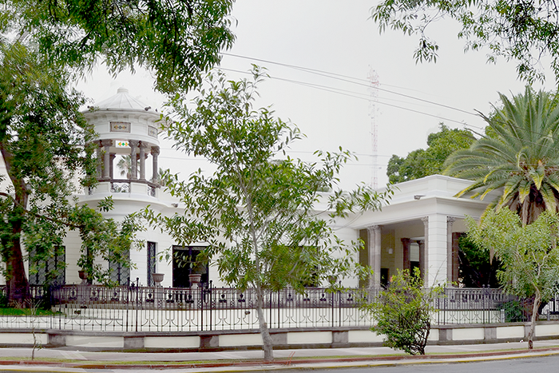
GESTIONES POR PARTE DE LA CONTRALORÍA EN MATERIA DE DECLARACIONES EN EL ÁMBITO ESTATAL, CONFORME A LA LGRA
Vinculación
Lleva a cabo un pre-registro de los datos de los declarantes en la plataforma electrónica;
Brinda asesorías personales, vía telefónica y electrónicas respecto al llenado de las declaraciones;
Proporcionar a cada servidor público obligado un documento informativo sobre las responsabilidades en materia de las declaraciones; y
Imparte capacitaciones a los servidores públicos de las diversas Entidades y Dependencias de la APE.
Prepara un protocolo de atención de los instrumentos de rendición de cuentas emanados de la LGRA.
Coordinación y enlace con otros Sistemas

Slide 31
¿QUIÉNES ESTÁN OBLIGADOS A PRESENTAR LA CONSTANCIA DE LA DECLARACIÓN FISCAL?
Los servidores públicos a que se refiere el artículo 92 de la Constitución Local, estarán obligados a presentar bajo protesta de decir verdad la constancia de presentación de su declaración fiscal, ante las autoridades competentes, en los términos que establezca la ley de la materia.

Slide 32
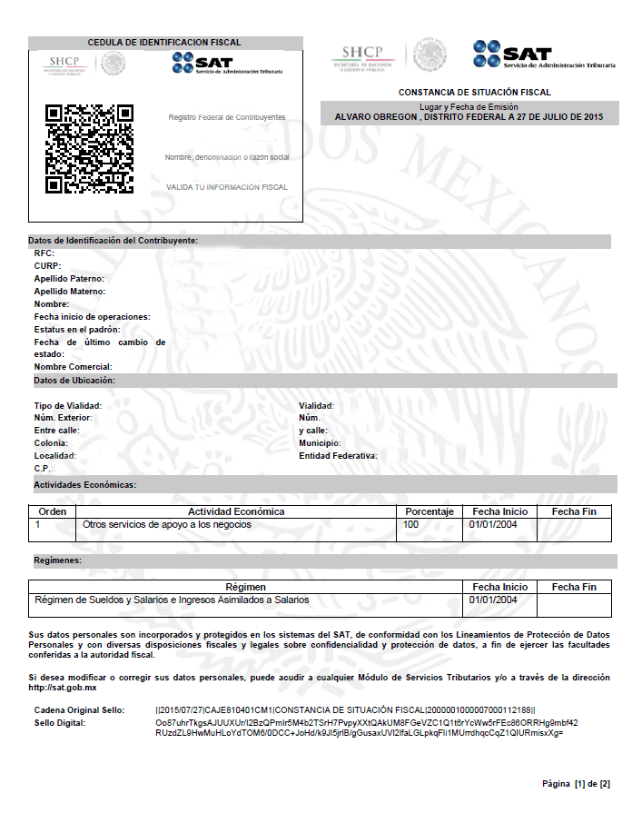
El artículo Sexto Transitorio de Ley de Responsabilidades Políticas y Administrativas del Estado de Jalisco, establece que los servidores públicos deberán presentar del 01 de enero al 31 de mayo de 2018, ante su respectivo órgano interno de control o el ente con funciones análogas, la constancia de presentación de declaración fiscal del ejercicio fiscal del año 2017,
Cabe señalar, que solo los servidores públicos que conforme al artículo 98 fracción III de la Ley del Impuesto Sobre la Renta, se encuentren en el supuesto para presentar dicha declaración en el año 2017, son los que se encontrarán obligados a rendir dicho documento ante el órgano de control interno municipal.

Slide 33
GRACIAS POR SU ATENCIÓN
Datos de contacto:
Mtra. Leoveldina Márquez Márquez
Directora de Área Técnica y de Situación Patrimonial
Ext. 50708
Mtro. Juan Ramón Martínez Cabrera
Coordinador de Situación Patrimonial
Ext. 50724

